Slide 1
Разработка Веб-Приложений на основе Микросервисной Архитектуры.
Выполнил студент III курса,
специальности Информатика
Чобану Артём
Группа: I1902
Руководитель:
Георгий Латул
Июнь 2022

Slide 2
Содержание
О понятии Микросервисной архитектуры
Концептуальный Пример
Концепт Проекта
Архитектура Проекта
Демонстрация работы проекта
Литература и документация

Slide 3
Что такое Микросервисная Архитектура?
Микросервисная Архитектура – это способ создания приложений при помощи разделения его на несколько слабо связанных и взаимодействующих друг с другом Сервисов.
Микросервисная Архитектура помогает достичь таких преимуществ как:
Лучшее масштабирование
Более простое внесение изменений в проект
Разнообразие технологий при разработке.
Недостатки использования микросервисов:
Повышенная сложность – необходимость в компетентных специалистах
Сетевые задержки
Необходимость обеспечения целостности данных.

Slide 4
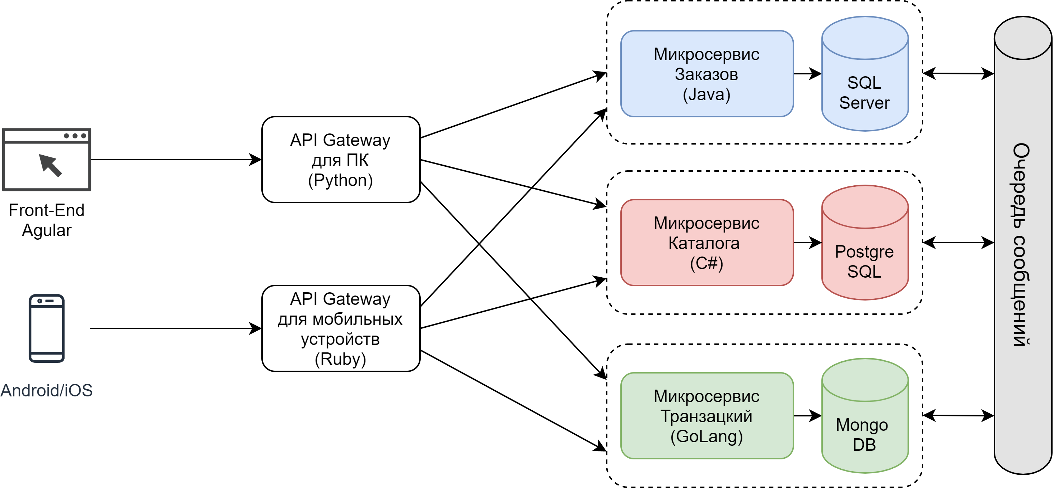
Концептуальный пример

Slide 5
Концепт Проекта
Проект, разработанный в рамках дипломной работы – это чат, использующий Микросервисную Архитектуру.
Таким образом, станет возможно показать преимущества и недостатки использования микросервисов на практическом примере.
Используемые технологии:
Front-End: Angular 13.3
Back-End: .Net 6, C# 9.0
СУБД: Microsoft SQL Server 2019
Message Queue Service: RabbitMQ

Slide 6
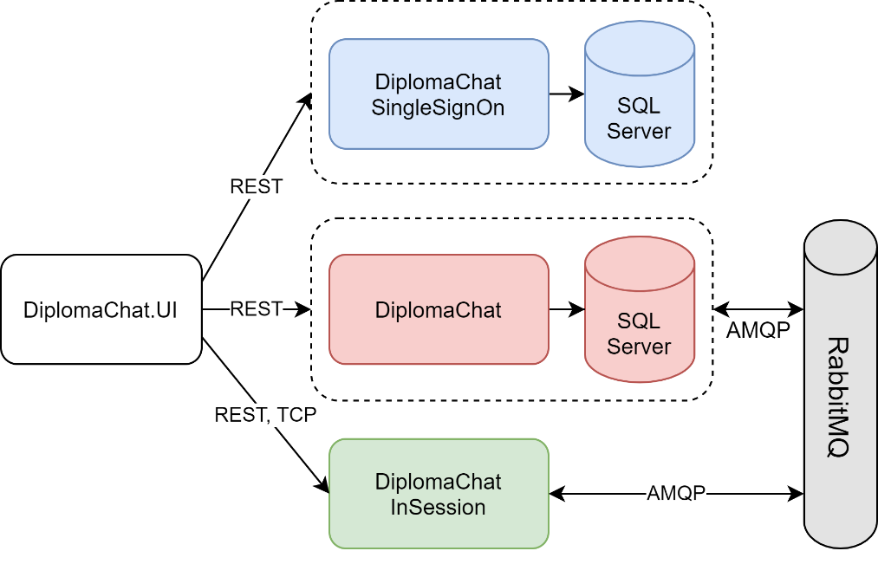
Архитектура проекта
Проект состоит из:
DiplomaChat.SingleSignOn
DiplomaChat
DiplomaChat.Insession
DiplomaChat.UI
Вспомагательные Сервисы:
RabbitMQ
СУБД: MS SQL Server 2019

Slide 7
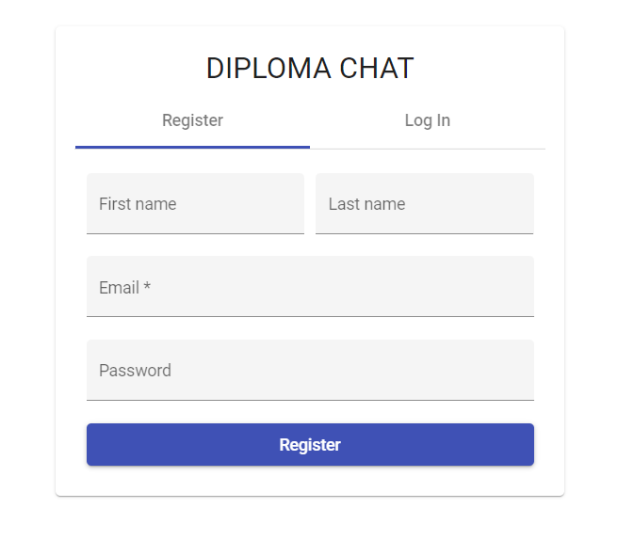
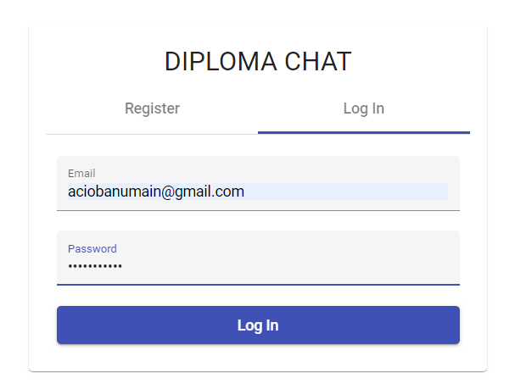
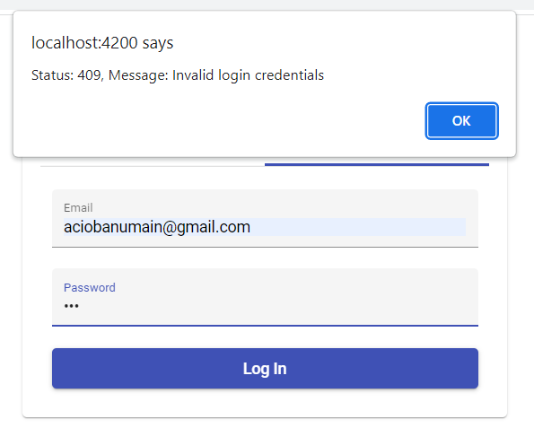
Демонстрация работы проекта
Регистрация и Авторизация

Slide 8
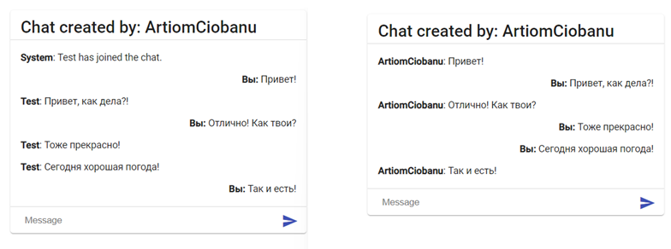
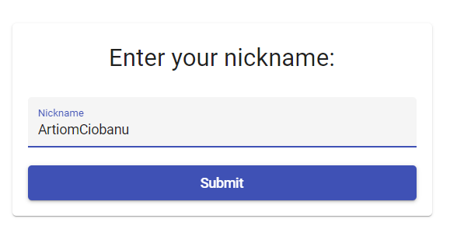
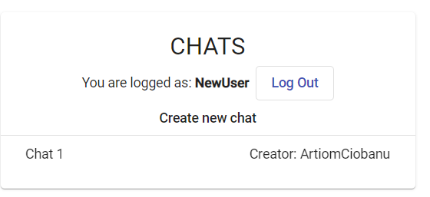
Демонстрация работы проекта
Присоединение к чату

Slide 9
Литература и документация
https://developer.mozilla.org/en-US/docs/Web/HTTP/Authentication
https://swagger.io/docs/specification/authentication/bearer-authentication/
https://jwt.io/
https://github.com/jbogard/MediatR
https://docs.microsoft.com/en-us/ef/
https://docs.microsoft.com/en-us/aspnet/core/web-api
https://docs.microsoft.com/en-us/aspnet/core/mvc/overview?view=aspnetcore-5.0
Чистая архитектура - Роберт К. Мартин
Design Patterns via C# - Александр Шевчук, Дмитрий Охрименко, Андрей Касьянов
Паттерны проектирования на платформе .NET – Сергей Тепляков

